Slide 1
Git 101
Conociendo Git & Github
Notes:
https://docs.google.com/document/d/11EypUSmpg73nTq2bec542ZoP4OwXMmSUdU_xWVP4EpE/edit?usp=sharing
https://github.com/ayudantia

Slide 2

Benjamin Mora Torres
Ingeniero en Informática
Duoc UC - San Bernardo
Desarrollador Trainee (Backend y frontend)
Nivelat

Slide 3

Git init
1
Notes:
Comenzamos con un ejemplo simple git
Tenemos que hacer un prueba junto

Slide 4
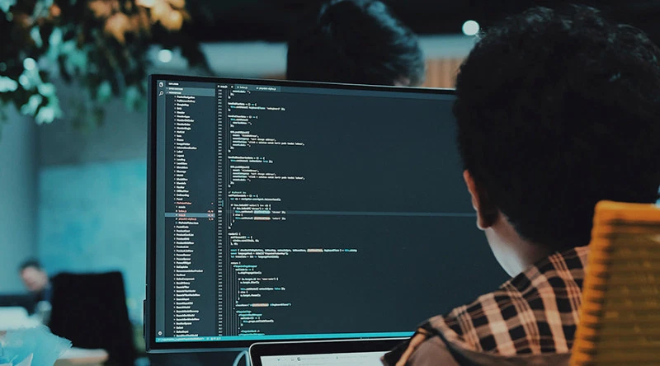
Programar...
2

Slide 5

Tiempo...
3
Notes:
1 escribimos el código y lo enviamos por pendrive
2 perdiamos actualizaciones del otro

Slide 6

Dudas...
4

Slide 7
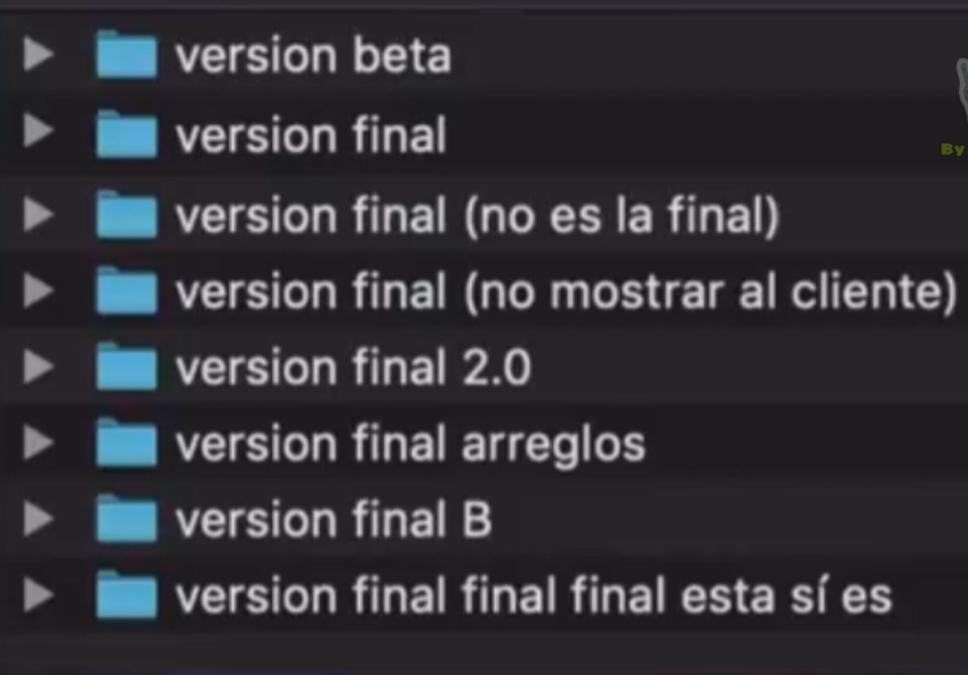
Versión final final final...
5
Notes:
1 escribimos el código y lo enviamos por pendrive
2 perdiamos actualizaciones del otro
3

Slide 8

¿Cuál envié?...
6
Notes:
1 escribimos el código y lo enviamos por pendrive
2 perdiamos actualizaciones del otro
3

Slide 9
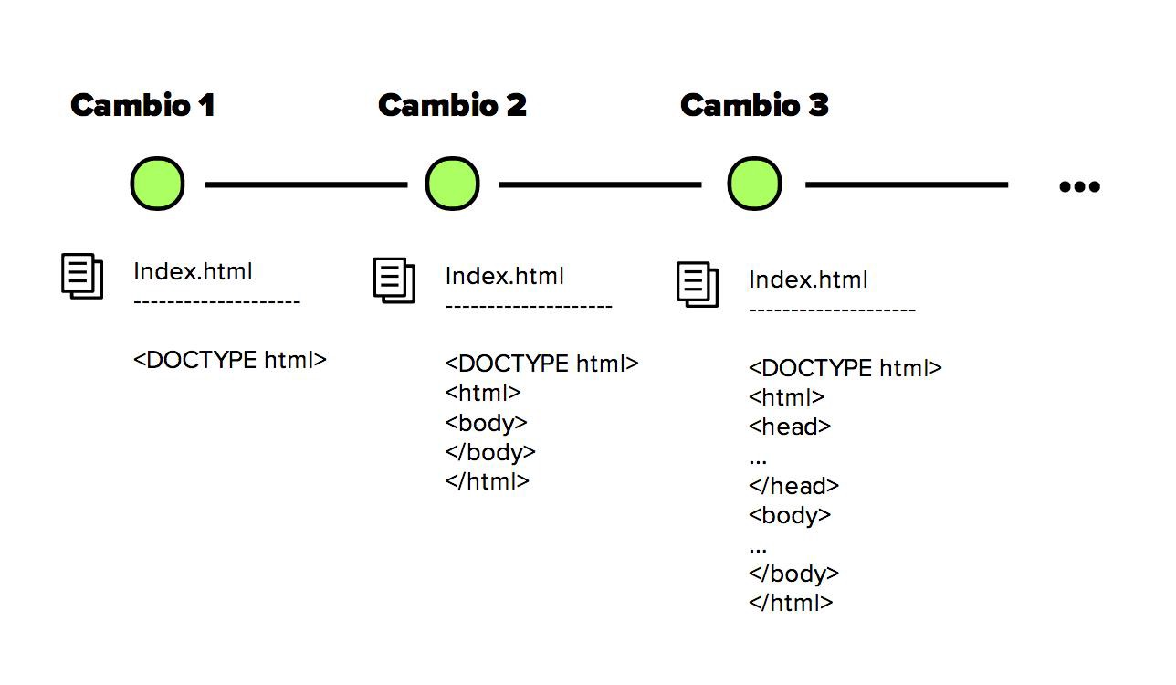
¿Qué es un control de versiones?
7
Notes:
Se llama control de versiones a la gestión de los diversos cambios que se realizan sobre los elementos de algún producto o una configuración del mismo. Una versión, revisión o edición de un producto, es el estado en el que se encuentra el mismo en un momento dado de su desarrollo o modificación.
un sistema que mantiene registros de sus cambios
Permite desarrollo colaborativo

Slide 10




Beneficios del control de versiones
Compartir información
siempre actualizada
Evitar duplicación del contenido
Eliminar contenido no utilizado o antiguo
8
Notes:
Se llama control de versiones a la gestión de los diversos cambios que se realizan sobre los elementos de algún producto o una configuración del mismo. Una versión, revisión o edición de un producto, es el estado en el que se encuentra el mismo en un momento dado de su desarrollo o modificación.

Slide 11







9
Plastic SCM
Mercurial

Slide 12
10

Slide 13

¿Qué es Git?
11

Slide 14
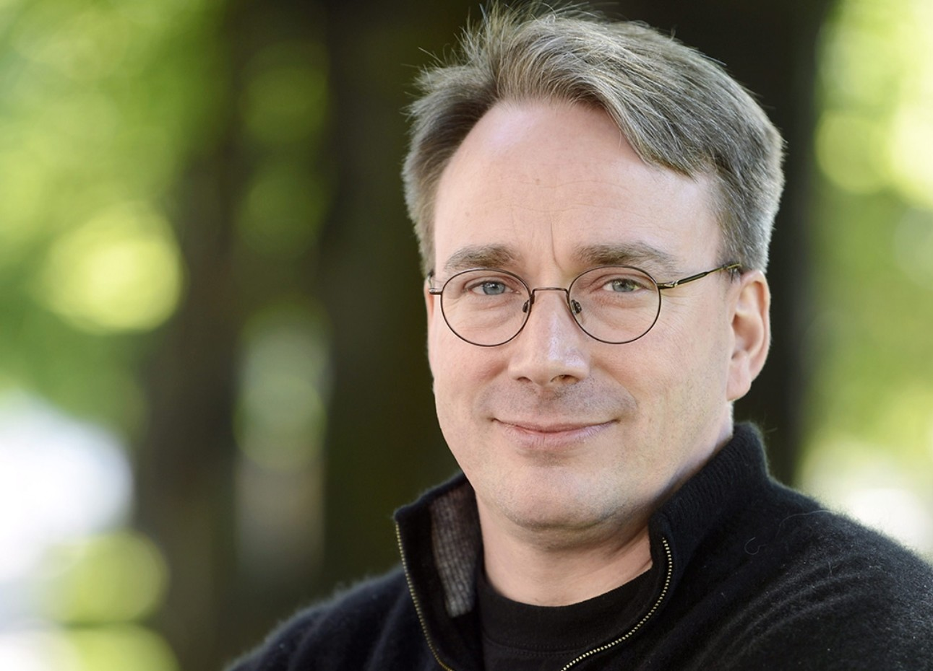
Es un software de control de versiones diseñado por
12
Linus Torvalds
Notes:
https://es.wikipedia.org/wiki/Git
Linus Benedict Torvalds (Helsinki, Finlandia, 28 de diciembre de 1969¹​) es un ingeniero de software finlandés-estadounidense,²​ conocido por iniciar y mantener el desarrollo del kernel (en español, núcleo) Linux, basándose en el sistema operativo libre Minix creado por Andrew S. Tanenbaum y en algunas herramientas, varias utilidades y los compiladores desarrollados por el proyecto GNU. Actualmente es responsable de la coordinación del proyecto.

Slide 15
Instalación
Linux (Debian)
Command: Sudo apt-get install git
Linux (Fedora)
Command: Sudo yum install git
Mac
https://git-scm.com/download/mac
Windows
https://git-scm.com/download/win
13

Slide 16
Configuración
$ git config --global user.name "John Doe"
$ git config --global user.email johndoe@example.com
14

Slide 17
Primero proyecto (Local)
$ git init
15
Notes:
https://es.wikipedia.org/wiki/Git
Linus Benedict Torvalds (Helsinki, Finlandia, 28 de diciembre de 1969¹​) es un ingeniero de software finlandés-estadounidense,²​ conocido por iniciar y mantener el desarrollo del kernel (en español, núcleo) Linux, basándose en el sistema operativo libre Minix creado por Andrew S. Tanenbaum y en algunas herramientas, varias utilidades y los compiladores desarrollados por el proyecto GNU. Actualmente es responsable de la coordinación del proyecto.

Slide 18
$ git add -A
$ git add .
$ git add [name]
$ git commit -m “Comentario”
# Agregamos
# Comentamos los cambios
16
Notes:
https://es.wikipedia.org/wiki/Git
Linus Benedict Torvalds (Helsinki, Finlandia, 28 de diciembre de 1969¹​) es un ingeniero de software finlandés-estadounidense,²​ conocido por iniciar y mantener el desarrollo del kernel (en español, núcleo) Linux, basándose en el sistema operativo libre Minix creado por Andrew S. Tanenbaum y en algunas herramientas, varias utilidades y los compiladores desarrollados por el proyecto GNU. Actualmente es responsable de la coordinación del proyecto.

Slide 19
$ git log
$ git status
17
Notes:
https://es.wikipedia.org/wiki/Git
Linus Benedict Torvalds (Helsinki, Finlandia, 28 de diciembre de 1969¹​) es un ingeniero de software finlandés-estadounidense,²​ conocido por iniciar y mantener el desarrollo del kernel (en español, núcleo) Linux, basándose en el sistema operativo libre Minix creado por Andrew S. Tanenbaum y en algunas herramientas, varias utilidades y los compiladores desarrollados por el proyecto GNU. Actualmente es responsable de la coordinación del proyecto.

Slide 20

Proyecto colaborativo
18

Slide 21

Forja
19

Slide 22



Forja (plataforma de desarrollo colaborativo)
20
https://itsfoss.com/github-alternatives/

Slide 23
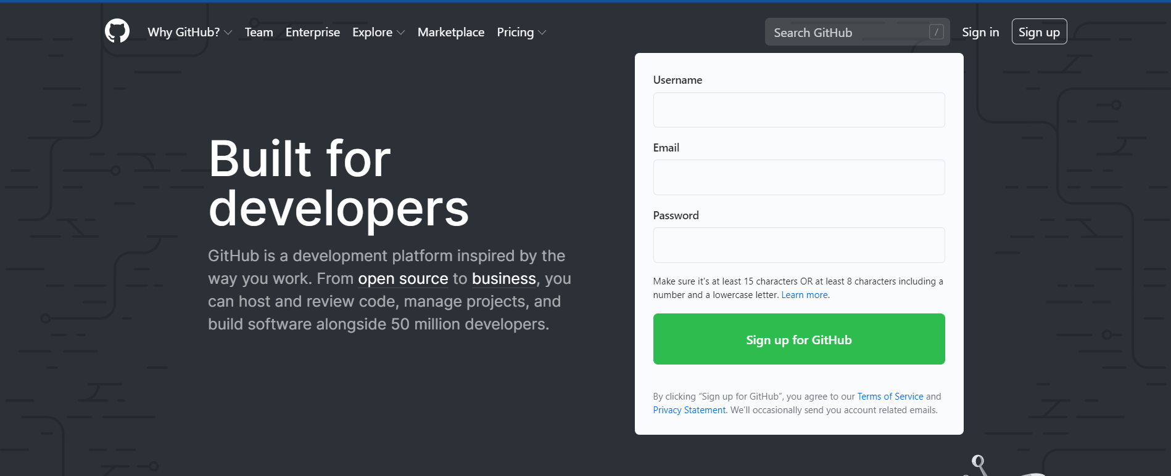
Github
21

Slide 24

Segundo proyecto (Colaborativo)
$ git clone [URL]
22
Notes:
https://github.com/ayudantia

Slide 25
$ git add -A
$ git commit -m “comentario”
$ git push
23

Slide 26

24

Slide 27
Casos esperados
1.- Bajar cambios
2.- Querer subir código, sin estar actualizado
3.- Arreglar conflictos
25

Slide 28
Casos esperados
1.- Bajar cambios
$ git pull
2.- Querer subir código, sin estar actualizado
$ git pull
$ git push
26

Slide 29
27
3.- Arreglar conflictos
$ git pull
[arreglo de conflictos]
$ git add -A
$ git commit -m “Arreglo conflictos”
[fin arreglo de conflictos]
$ git push

Slide 30
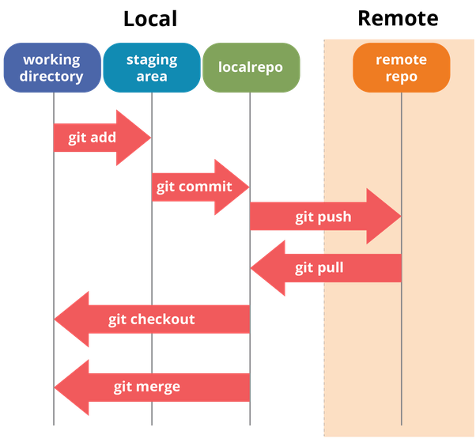
28

Slide 31
Resumen de comandos
29
$ git clone [url] # Bajar repositorio
$ git init # Comenzar repositorio local
$ git add -A # Agregar cambios
$ git commit -m “comment” # Comentar los cambios
$ git push # Subir cambios
$ git pull # Bajar cambios

Slide 32
Resumen de comandos
30
$ git log # Muestra los comentarios
$ git status # Muestra el árbol de trabajo

Slide 33




Consejo
31

Slide 34
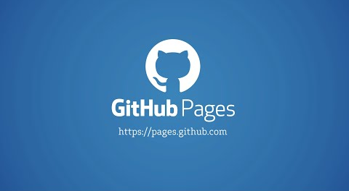
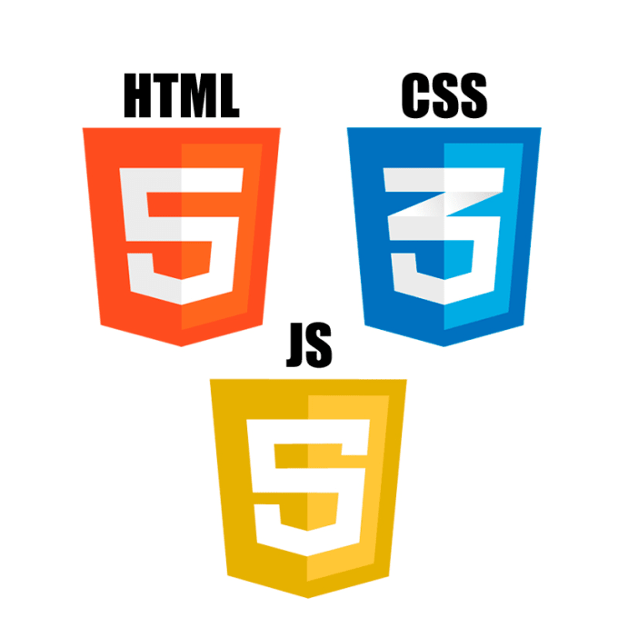
Tips 1
Tercer proyecto (Mi página web)
31
https://bemtorres.win/
https://github.com/bemtorres/bemtorres.github.io
Notes:
https://getbootstrap.com/docs/4.3/getting-started/introduction/

Slide 35
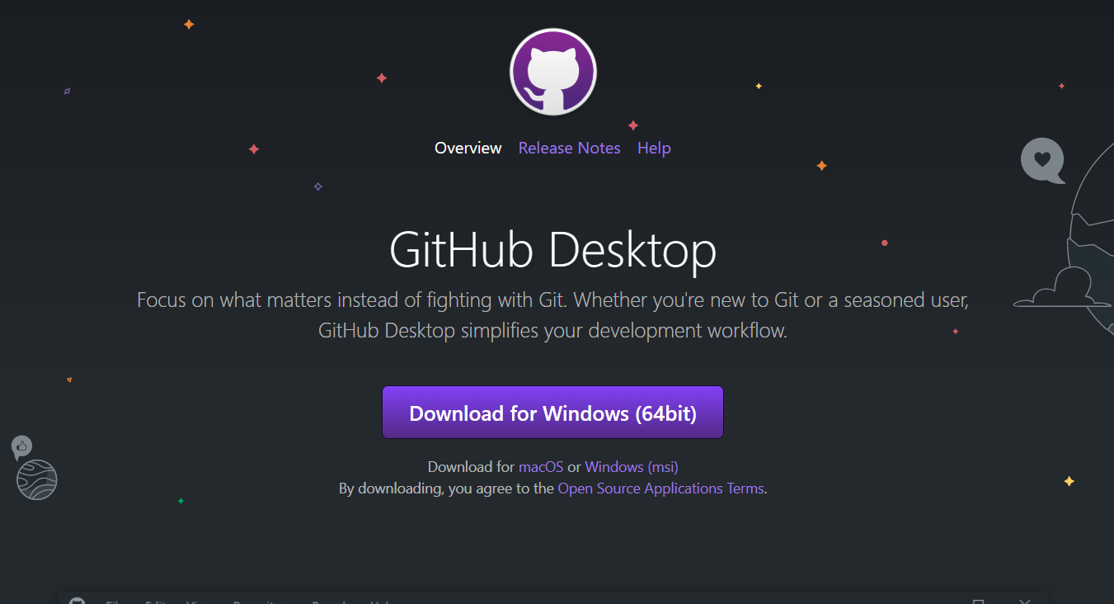
Tips 2
33
https://desktop.github.com/

